Slide 1
Математика. Инженеры будущего
Кривые постоянной ширины.
Треугольник Рело
05.02.2026 г.
Смирнов Владимир Алексеевич
доктор физ.-мат. наук, профессор,
заведующий кафедрой
элементарной математики и теории чисел
Московского педагогического государственного университета
Все права защищены. Никакая часть презентации не может быть воспроизведена в какой
бы то ни было форме и какими бы то ни было средствами, включая размещение
в Интернете и в корпоративных сетях, а также запись в память ЭВМ, для частного
или публичного использования, без письменного разрешения владельца авторских прав. © АО «Издательство «Просвещение», 2025 г.

Slide 2
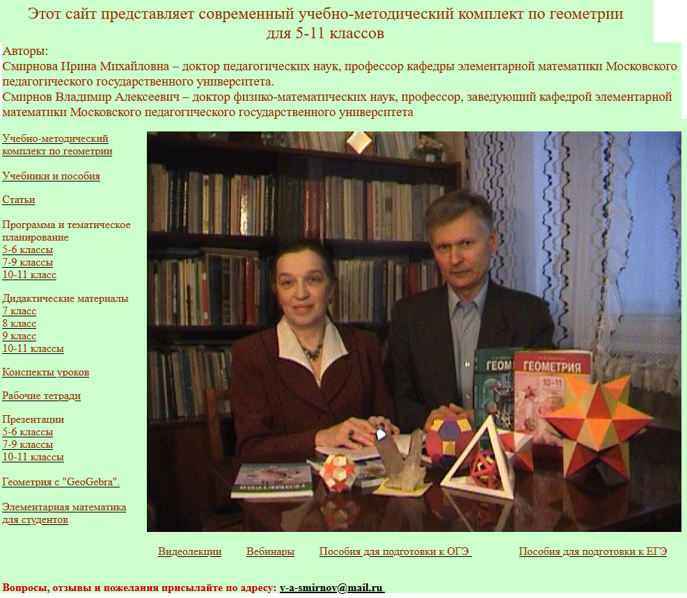
Авторский сайт: vasmirnov.ru
Notes:
В режиме слайдов ответы появляются после кликанья мышкой

Slide 3

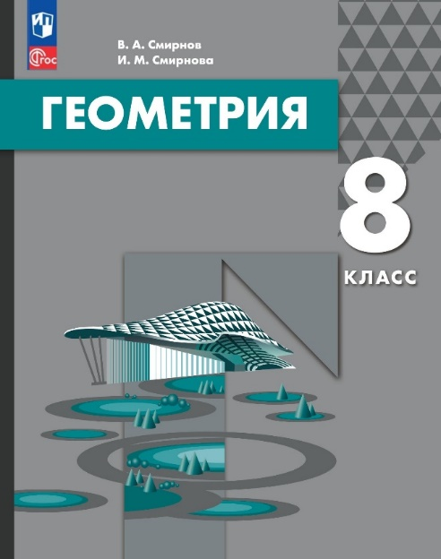

Наши новые учебники геометрии
издательства «Просвещение»

Slide 4

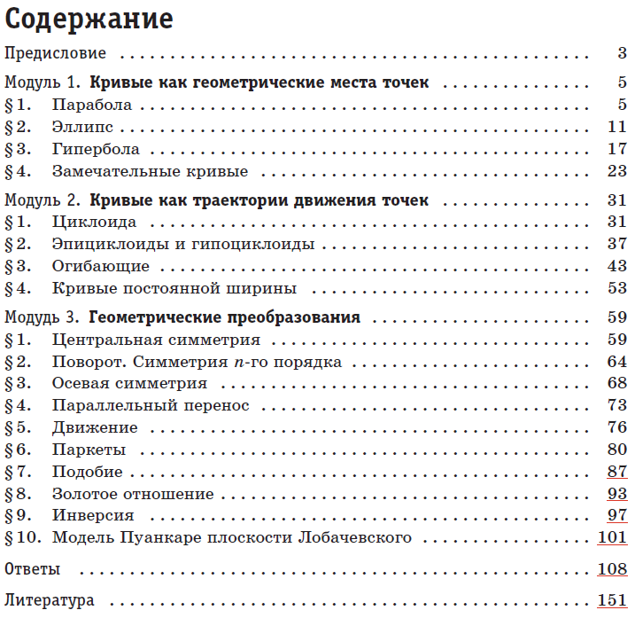

Slide 5
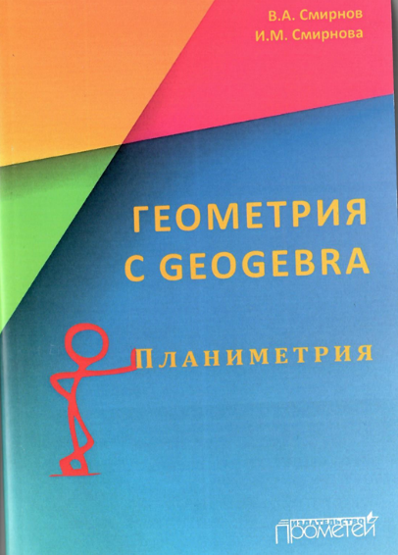
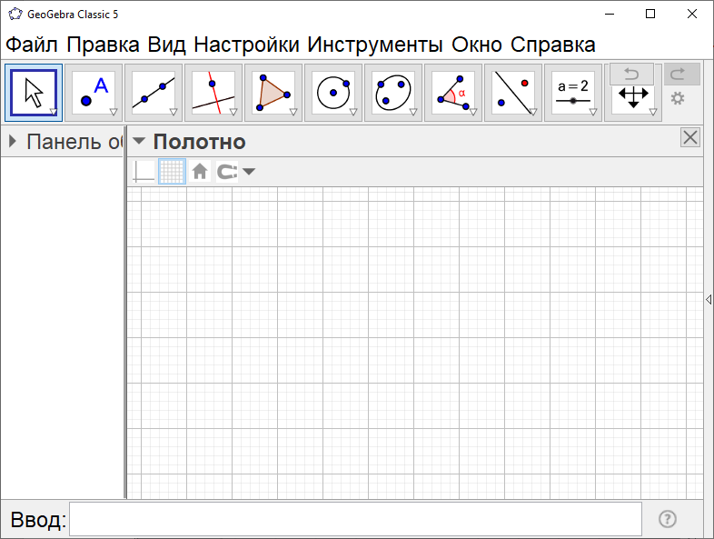
Компьютерная программа GeoGebra (geogebra.org)

Slide 6
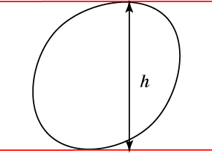
Определим понятие ширины h замкнутой кривой в заданном направлении. Зафиксируем какую-нибудь прямую. Рассмотрим две параллельные прямые, перпендикулярные этой прямой, между которыми расположена данная кривая. Будем сдвигать друг к другу эти прямые до тех пор, пока они не коснутся кривой. Расстояние между полученными параллельными прямыми и будет шириной кривой в направлении перпендикулярном этим прямым.
Notes:
В режиме слайдов ответы появляются после кликанья мышкой

Slide 7
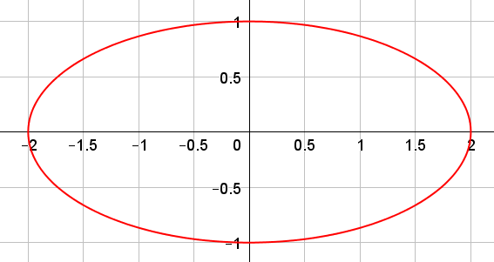
Для разных направлений ширина кривой может быть разной. Эллипс, изображённый на рисунке, имеет разную ширину по разным направлениям.
По направлению оси абсцисс. Ширина равна 4.
По направлению оси ординат. Ширина равна 2.
Notes:
В режиме слайдов ответы появляются после кликанья мышкой

Slide 8
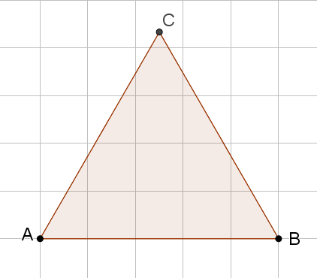
Правильный треугольник, изображённый на рисунке, имеет разную ширину по разным направлениям.
По направлению прямой AB. Ширина равна 5.
По направлению, перпендикулярном прямой AB. Ширина равна $\frac{5\sqrt{3}}{2}$.
Notes:
В режиме слайдов ответы появляются после кликанья мышкой

Slide 9
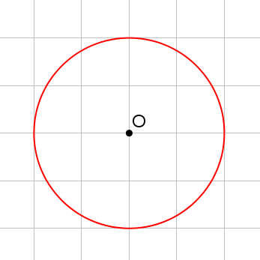
Примером кривой одинаковой (постоянной) ширины по всем направлениям является окружность. Её ширина равна диаметру.
Notes:
В режиме слайдов ответы появляются после кликанья мышкой

Slide 10
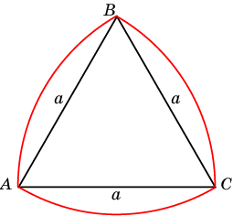
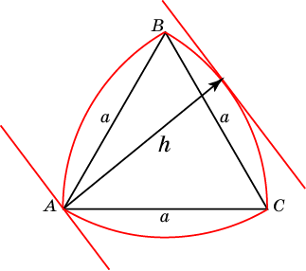
Бывают ли кривые, отличные от окружности и имеющие постоянную ширину?
Оказывается, бывают. Примером такой кривой является кривая, придуманная французским учёным Ф. Рело (1829 – 1905), называемая «треугольник Рело».
Для его построения рассмотрим правильный треугольник ABC со стороной a. С центром в вершине A и радиусом a проведем дугу BC окружности. Аналогично, с центрами в вершинах B и C и радиусом A проведём дуги окружности AC и AB. В результате получим искомую кривую, состоящую из трёх дуг окружности. Её ширина равна стороне a правильного треугольника.
Notes:
В режиме слайдов ответы появляются после кликанья мышкой

Slide 11
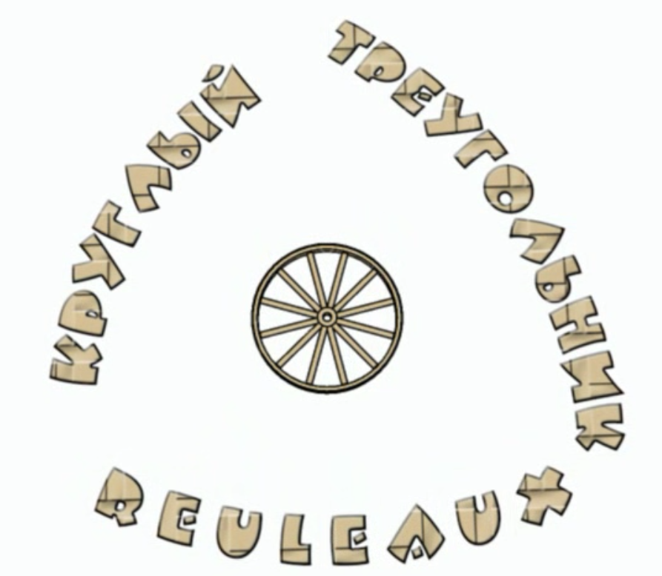
О кривых постоянной ширины можно посмотреть фильм на сайте https://etudes.ru
Notes:
В режиме слайдов ответы появляются после кликанья мышкой

Slide 12
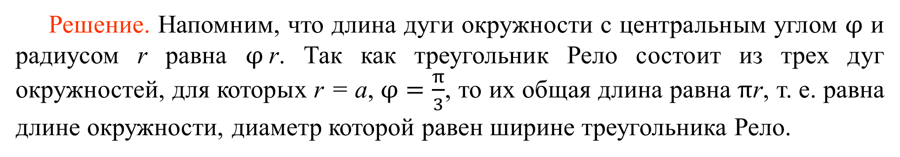
Найдите периметр треугольника Рело, для которого стороны треугольника ABC равны a.
Решение. Напомним, что длина дуги окружности с центральным углом $φ$ и радиусом r равна $φ$r. Так как треугольник Рело состоит из трех дуг окружностей, для которых r = a, $φ=\frac{π}{3}$, то их общая длина равна $π$r, т. е. равна длине окружности, диаметр которой равен ширине треугольника Рело.
Notes:
В режиме слайдов ответы появляются после кликанья мышкой

Slide 13
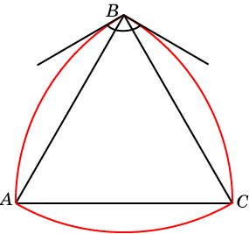
Найдите углы треугольника Рело, образованные касательными к дугам окружностей в его вершинах.
Ответ. 120^{о}.
Notes:
В режиме слайдов ответы появляются после кликанья мышкой

Slide 14
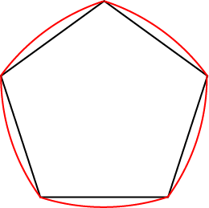
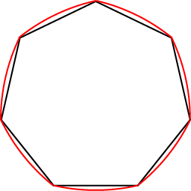
Кривые постоянной ширины можно получать не только из правильного треугольника, но и из правильных многоугольников с нечетным числом сторон. На рисунке показаны такие кривые для правильных пятиугольника и семиугольника.
Notes:
В режиме слайдов ответы появляются после кликанья мышкой

Slide 15
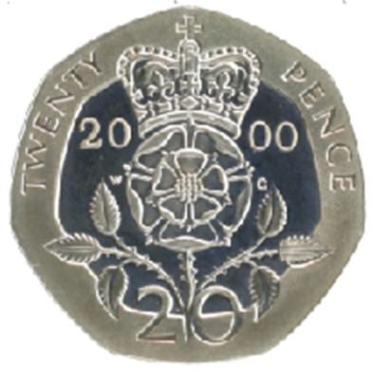
Форму правильного семиугольника Рело имеет британская монета достоинством 20 пенсов. Свойство постоянной ширины позволяет использовать её в различных приёмных устройствах.
Notes:
В режиме слайдов ответы появляются после кликанья мышкой

Slide 16
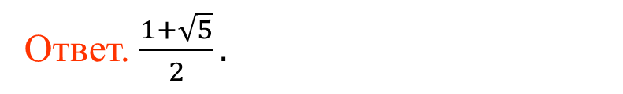
Сторона правильного пятиугольника равна 1. Найдите ширину соответствующего пятиугольника Рело.
Ответ. $\frac{1+\sqrt{5}}{2}.$
Notes:
В режиме слайдов ответы появляются после кликанья мышкой

Slide 17
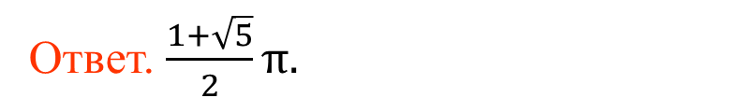
Сторона правильного пятиугольника равна 1. Найдите периметр пятиугольника Рело.
Ответ. $\frac{1+\sqrt{5}}{2}π.$
Notes:
В режиме слайдов ответы появляются после кликанья мышкой

Slide 18
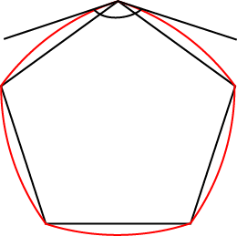
Найдите углы пятиугольника Рело, образованные касательными к дугам окружностей в его вершинах.
Ответ. 144^{о}.
Notes:
В режиме слайдов ответы появляются после кликанья мышкой

Slide 19
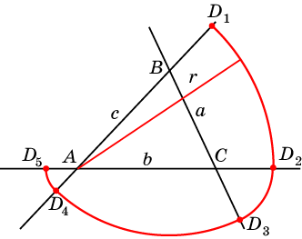
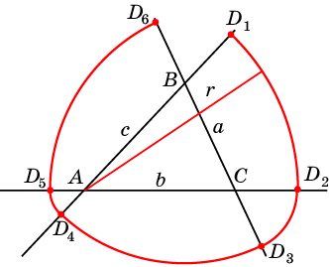
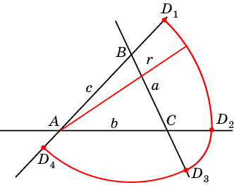
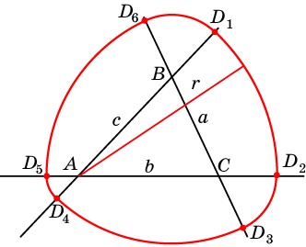
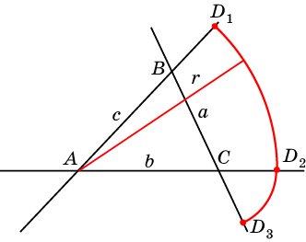
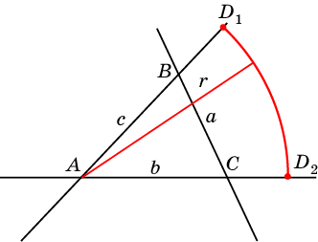
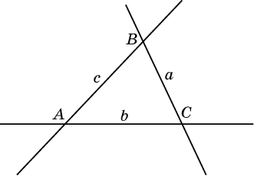
Рассмотрим три прямые, попарно пересекающиеся в точках A, B, C. Обозначим стороны треугольника ABC соответственно a, b, c.
На продолжении отрезка AB возьмем точку D₁. С центром в точке A и радиусом r = AD₁ проведем дугу окружности, соединяющую точку D₁ и точку D₂ на луче AC.
Далее, с центром в точке С и радиусом CD₂ = r-b проведем дугу окружности, соединяющую точку D₂ и точку D₃ на луче BC.
Затем, с центром в точке B и радиусом BD₃ = a+r-b проведем дугу окружности, соединяющую точку D₃ и точку D₄ на луче BA.
C центром в точке A и радиусом AD₄ = a + r – b - c проведем дугу окружности, соединяющую точку D₄ и точку D₅ на луче CA.
C центром в точке C и радиусом CD₅ = a + r - c проведем дугу окружности, соединяющую точку D₅ и точку D₆ на луче CB.
C центром в точке B и радиусом BD₆ = r - c проведем дугу окружности, соединяющую точку D₆ и точку D₁ на луче AB. Получим замкнутую кривую.
Notes:
В режиме слайдов ответы появляются после кликанья мышкой

Slide 20
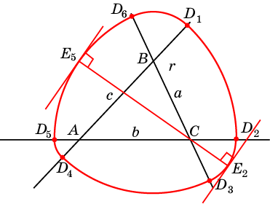
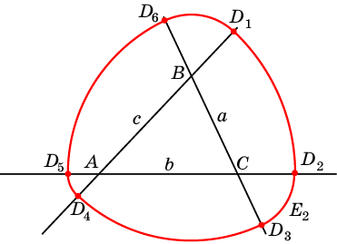
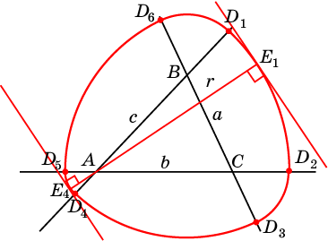
Докажите, что полученная кривая имеет постоянную ширину. Найдите её выражение через a, b, c и r.
Решение. Через точку E₁ на дуге D₁D₂ и точку A проведём прямую. Её точку пересечения с дугой D₄D₅ обозначим E₄. Касательные к кривой в точках E₁, E₄ будут перпендикулярны отрезку E₁E₄. Следовательно, длина этого отрезка будет шириной кривой h в направлении прямой E₁E₄, h = r + a + r – b - c = 2r + a – b – c. Ясно, что это значение не зависит от выбора точки E₁ на дуге D₁D₂.
Рассмотрим теперь точку E₂ на дуге D₂D₃. Через неё и точку С проведём прямую. Её точку пересечения с дугой D₅D₆ обозначим E₅. Касательные к кривой в точках E₂, E₅ будут перпендикулярны отрезку E₂E₅. Следовательно, длина этого отрезка будет шириной кривой в направлении прямой E₂E₅. Она равна r – b + a + r - c = 2r + a – b – c = h. Ясно, что это значение не зависит от выбора точки E₂ на дуге D₂D₃.
Аналогичным образом показывается, что для точек E₃ дуги D₃D₄ ширина кривой также будет равна 2r + a – b – c = h.
Notes:
В режиме слайдов ответы появляются после кликанья мышкой

Slide 21
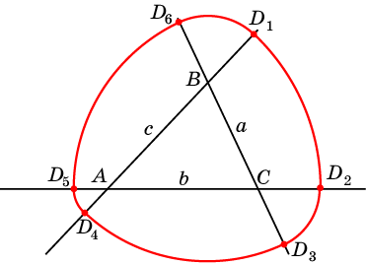
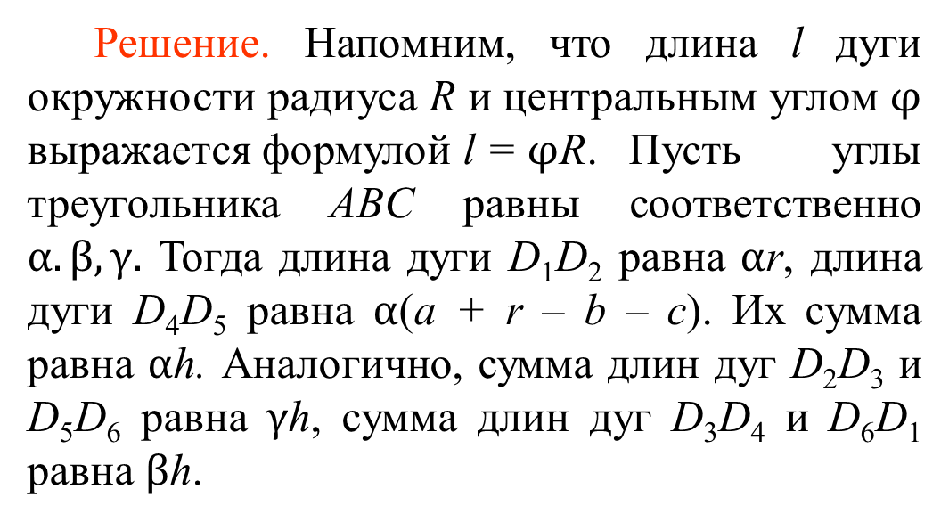
Докажите, что длина полученной кривой равна длине окружности с диаметром, равным ширине h кривой.
Решение. Напомним, что длина l дуги окружности радиуса R и центральным углом $φ$ выражается формулой l = $φ$R. Пусть углы треугольника ABC равны соответственно $α. β, γ.$ Тогда длина дуги D₁D₂ равна $α$r, длина дуги D₄D₅ равна $α$(a + r – b – c). Их сумма равна $α$h. Аналогично, сумма длин дуг D₂D₃ и D₅D₆ равна $γ$h, сумма длин дуг D₃D₄ и D₆D₁ равна $β$h.
Таким образом, длина всей кривой равна $α$h + $β$h + $γ$h = ($α+ β+γ$)h = $π$h, т. е. равна длине окружности с диаметром h.
Notes:
В режиме слайдов ответы появляются после кликанья мышкой

Slide 22
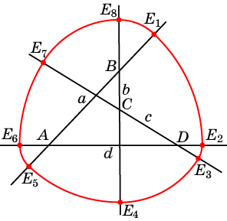
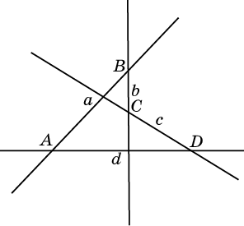
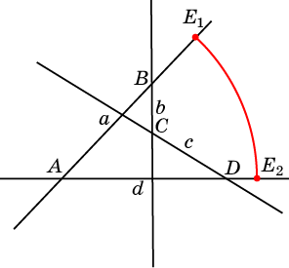
Рассмотрим четыре прямые, попарно пересекающиеся в точках A, B, C, D. Обозначим стороны четырёхугольника ABCD соответственно a, b, c, d.
На продолжении отрезка AB возьмём точку E₁. С центром в точке A и радиусом r = AE₁ проведём дугу окружности, соединяющую точку E₁ и точку E₂ на луче AD.
Проведите дальнейшее построение кривой постоянной ширины самостоятельно, найдите её ширину. Докажите, что её длина равна длине окружности с диаметром, равным ширине h кривой.
Ответ. Искомая кривая изображена на рисунке, где E₂E₃ – дуга окружности с центром D и радиусом r – d, E₃E₄ – дуга окружности с центром C и радиусом c + r – d, E₄E₅ – дуга окружности с центром B и радиусом b + c + r – d, E₅E₆ – дуга окружности с центром A и радиусом b + c + r – d – a, E₆E₇ – дуга окружности с центром D и радиусом b + c + r – a, E₇E₈ – дуга окружности с центром C и радиусом b + r – a, E₈E₁ – дуга окружности с центром B и радиусом r – a. Ширина h кривой равна 2r + b + c – a – d.
Notes:
В режиме слайдов ответы появляются после кликанья мышкой

Slide 23
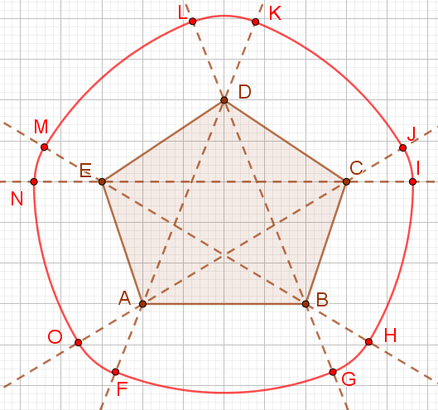
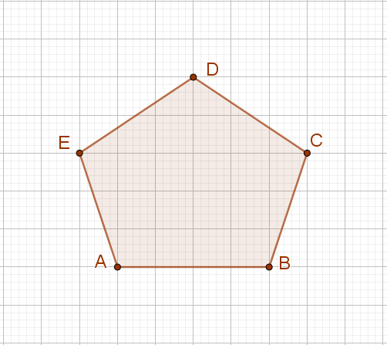
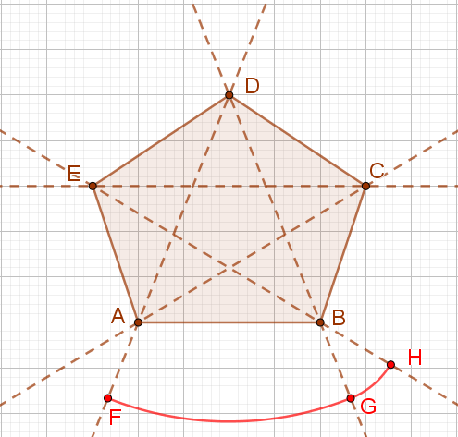
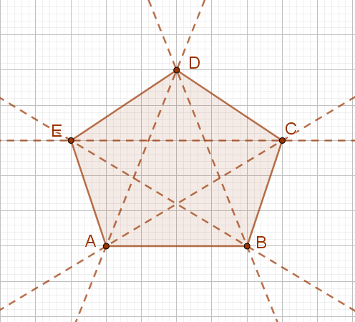
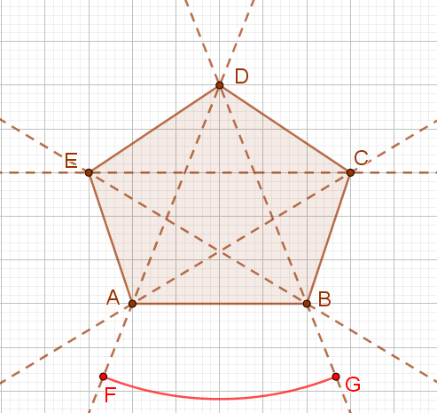
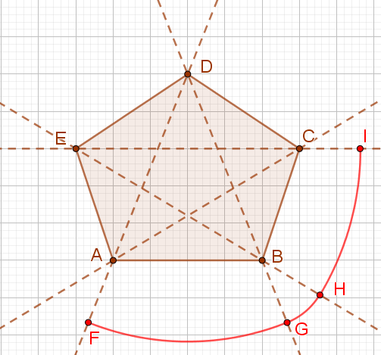
Аналогичные построения можно делать для пятиугольника ABCDE.
Notes:
В режиме слайдов ответы появляются после кликанья мышкой

Slide 24
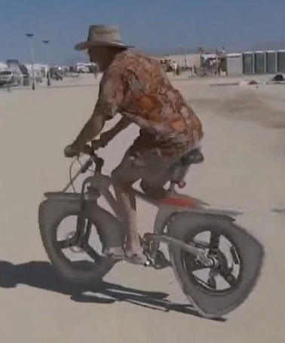
Свойство постоянной ширины треугольника Рело позволяет сделать колёса велосипеда в форме треугольника Рело.
Notes:
В режиме слайдов ответы появляются после кликанья мышкой

Slide 25
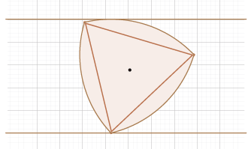
В компьютерной программе GeoGebra попробуйте смоделировать движение треугольника Рело внутри полосы, ограниченной параллельными прямыми, так, чтобы он все время касался обеих прямых.
Notes:
В режиме слайдов ответы появляются после кликанья мышкой

Slide 26
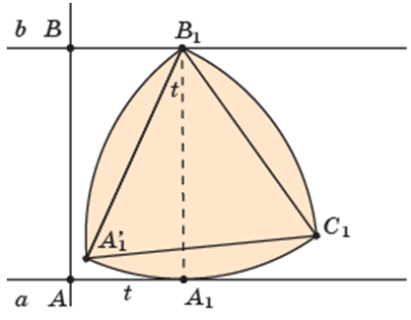
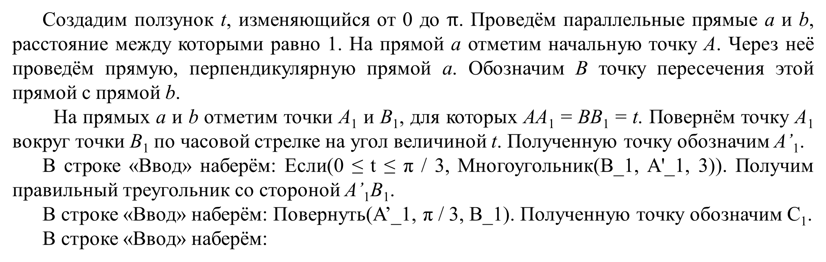
Создадим ползунок t, изменяющийся от 0 до $π$. Проведём параллельные прямые a и b, расстояние между которыми равно 1. На прямой a отметим начальную точку A. Через неё проведём прямую, перпендикулярную прямой a. Обозначим B точку пересечения этой прямой с прямой b.
На прямых a и b отметим точки A₁ и B₁, для которых AA₁ = BB₁ = t. Повернём точку A₁ вокруг точки B₁ по часовой стрелке на угол величиной t. Полученную точку обозначим A’₁.
В строке «Ввод» наберём: Если(0 ≤ t ≤ π / 3, Многоугольник(B_1, A'_1, 3)). Получим правильный треугольник со стороной A’₁B₁.
В строке «Ввод» наберём: Повернуть(A’_1, π / 3, B_1). Полученную точку обозначим C₁.
В строке «Ввод» наберём:
Если(0 ≤ t ≤ π / 3, ДугаОкружности(A'_1, C_1, B_1))
Если(0 ≤ t ≤ π / 3, ДугаОкружности(B_1, A'_1, C_1))
Если(0 ≤ t ≤ π / 3, ДугаОкружности(C_1, B_1, A'_1))
Получим правильный треугольник A’₁B₁C₁ и
дуги окружностей, составляющие треугольник Рело.
Notes:
В режиме слайдов ответы появляются после кликанья мышкой

Slide 27
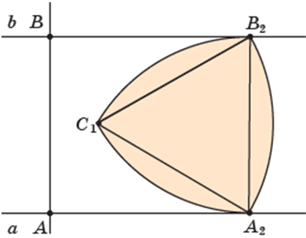
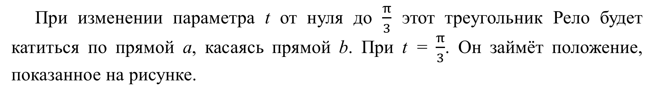
При изменении параметра t от нуля до $\frac{π}{3}$ этот треугольник Рело будет катиться по прямой a, касаясь прямой b. При t = $\frac{π}{3}$. Он займёт положение, показанное на рисунке.
Notes:
В режиме слайдов ответы появляются после кликанья мышкой

Slide 28
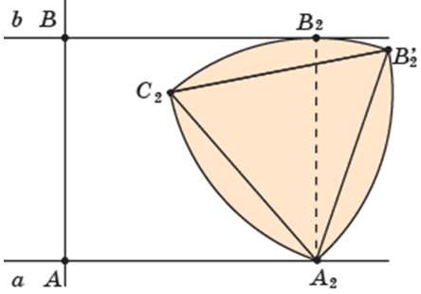
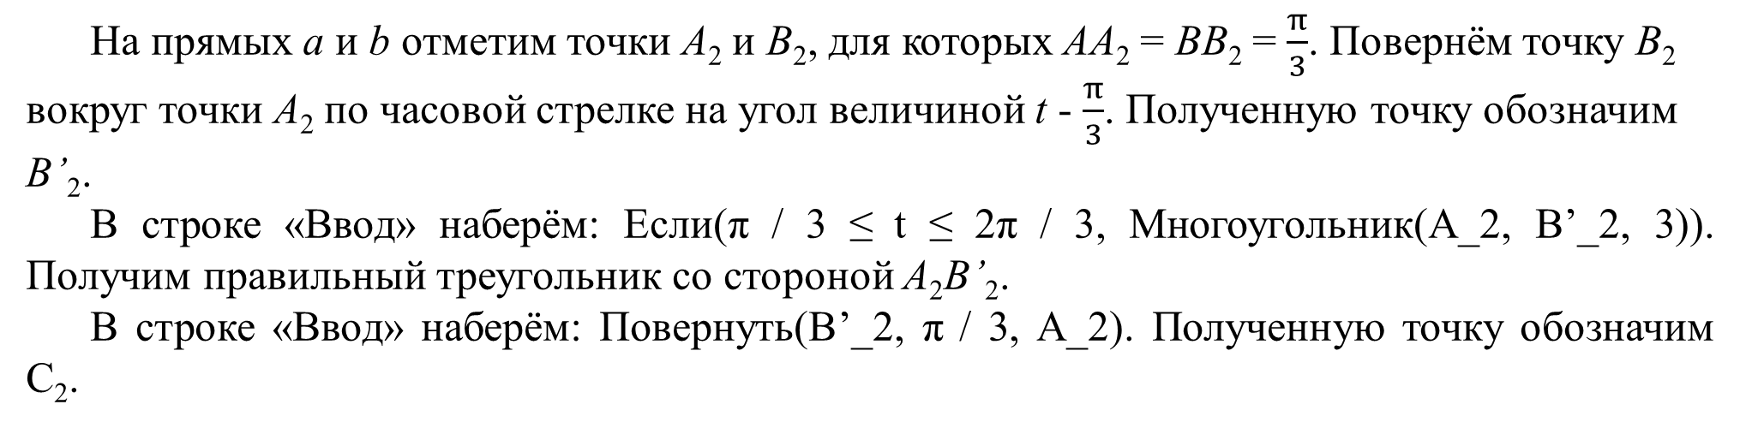
На прямых a и b отметим точки A₂ и B₂, для которых AA₂ = BB₂ = $\frac{π}{3}$. Повернём точку B₂ вокруг точки A₂ по часовой стрелке на угол величиной t - $\frac{π}{3}$. Полученную точку обозначим B’₂.
В строке «Ввод» наберём: Если(π / 3 ≤ t ≤ 2π / 3, Многоугольник(A_2, B’_2, 3)). Получим правильный треугольник со стороной A₂B’₂.
В строке «Ввод» наберём: Повернуть(B’_2, π / 3, A_2). Полученную точку обозначим C₂.
В строке «Ввод» наберём:
Если(π / 3 ≤ t ≤ 2π / 3, ДугаОкружности(A_2, B’_2, C_2))
Если(π / 3 ≤ t ≤ 2π / 3, ДугаОкружности(B’_2, C_2, A_2))
Если(π / 3 ≤ t ≤ 2π / 3, ДугаОкружности(C_2, A_2, B’_2))
Получим правильный треугольник A₂B’₂C₂ и дуги окружностей, составляющие треугольник Рело.
Notes:
В режиме слайдов ответы появляются после кликанья мышкой

Slide 29
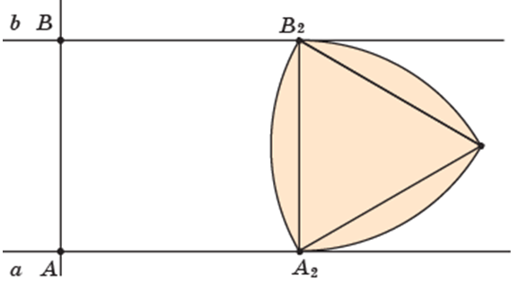

При изменении параметра t от $\frac{π}{3}$ до $\frac{2π}{3}$ этот треугольник Рело будет катиться по прямой a, касаясь прямой b. При t = $\frac{2π}{3}$. Он займёт положение, показанное на рисунке.
Notes:
В режиме слайдов ответы появляются после кликанья мышкой

Slide 30


На прямых a и b отметим точки A₃ и B₃, для которых AA₃ = BB₃ = $t−\frac{π}{3}$. Повернём точку A₃ вокруг точки B₃ по часовой стрелке на угол величиной $t−\frac{2π}{3}$. Полученную точку обозначим A’₃.
В строке «Ввод» наберём: Если(2π / 3 ≤ t ≤ π, Многоугольник(B_3, A'_3, 3)). Получим правильный треугольник со стороной A’₃B₃.
В строке «Ввод» наберём: Повернуть(A’_3, π / 3, B_3). Полученную точку обозначим C₃.
В строке «Ввод» наберём:
Если(2π / 3 ≤ t ≤ π, ДугаОкружности(A'_3, C_3, B_3))
Если(2π / 3 ≤ t ≤ π, ДугаОкружности(B_3, A'_3, C_3))
Если(2π / 3 ≤ t ≤ π, ДугаОкружности(C_3, B_3, A'_3))
Получим правильный треугольник A’₃B₃C₃ и дуги окружностей, составляющие треугольник Рело.
Notes:
В режиме слайдов ответы появляются после кликанья мышкой

Slide 31

Если мы хотим увидеть кривую, которую описывает центр треугольника Рело, то нужно, используя инструмент «Середина или центр», отметить центры правильных треугольников, и в их свойствах выбрать опцию «Оставлять след.
В результате получим соответствующую кривую.
Убрав лишние точки и включив анимацию по параметру t, получим движение треугольника Рело внутри полосы ограниченной прямыми a и b.
Notes:
В режиме слайдов ответы появляются после кликанья мышкой

Slide 32

Сверло, изготовленное в форме треугольника Рело, позволяет сверлить квадратные отверстия.
Notes:
В режиме слайдов ответы появляются после кликанья мышкой

Slide 33

В компьютерной программе GeoGebra попробуйте смоделировать вращение треугольника Рело внутри квадрата так, чтобы он все время касался сторон этого квадрата.
Notes:
В режиме слайдов ответы появляются после кликанья мышкой

Slide 34


Построим квадрат ABCD со стороной, равной 1. Создадим ползунок t, изменяющийся от 0 до $2(\sqrt{3}−1)$.
На стороне AB этого квадрата отметим точку E₁, для которое AE₁ = $1−\frac{\sqrt{3}}{2}+t$. С центром в этой точке и радиусом 1 проведём окружность. Обозначим F₁ её точку пересечения со стороной BC.
В строке «Ввод» наберём:
Если(0≤ t ≤ (sqrt(3)-1)/2, Многоугольник(E_1, F_1, 3)). Получим правильный треугольник со стороной E₁F₁.
В строке «Ввод» наберём: Повернуть(F_1, π / 3, E_1). Полученную точку обозначим G₁.
В строке «Ввод» наберём:
Если(0≤ t ≤ (sqrt(3)-1)/2, ДугаОкружности(E_1, F_1, G_1))
Если(0≤ t ≤ (sqrt(3)-1)/2, ДугаОкружности(F_1, G_1, E_1))
Если(0≤ t ≤ (sqrt(3)-1)/2, ДугаОкружности(G_1, E_1, F_1))
Получим правильный треугольник E₁F₁G₁ и дуги окружностей, составляющие треугольник Рело.
Notes:
В режиме слайдов ответы появляются после кликанья мышкой

Slide 35


На стороне AD квадрата отметим точку G₂, для которое AG₂ = $\sqrt{3}−\frac{1}{2}−t$. С центром в этой точке и радиусом 1 проведём окружность. Обозначим E₂ её точку пересечения со стороной AB.
В строке «Ввод» наберём: Если((sqrt(3)-1)/2 ≤ t ≤ sqrt(3)-1, Многоугольник(G_2, E_2, 3)). Получим правильный треугольник со стороной E₂G₂.
В строке «Ввод» наберём: Повернуть(E_2, π / 3, G_2). Полученную точку обозначим F₂.
В строке «Ввод» наберём:
Если((sqrt(3)-1)/2≤ t ≤ sqrt(3)-1, ДугаОкружности(E_2, F_2, G_2))
Если((sqrt(3)-1)/2≤ t ≤ sqrt(3)-1, ДугаОкружности(F_2, G_2, E_2))
Если((sqrt(3)-1)/2≤ t ≤ sqrt(3)-1, ДугаОкружности(G_2, E_2, F_2))
Получим правильный треугольник E₂F₂G₂ и дуги окружностей, составляющие треугольник Рело.
Notes:
В режиме слайдов ответы появляются после кликанья мышкой

Slide 36


На стороне CD квадрата отметим точку F₃, для которое DF₃ = $\frac{3\sqrt{3}}{2}−1−t$. С центром в этой точке и радиусом 1 проведём окружность. Обозначим G₃ её точку пересечения со стороной AD.
В строке «Ввод» наберём: Если(sqrt(3)-1 ≤ t ≤ 3(sqrt(3) - 1)/2, Многоугольник(F_3, G_3, 3)). Получим правильный треугольник со стороной F₃G₃.
В строке «Ввод» наберём: Повернуть(G_3, π / 3, F_3). Полученную точку обозначим E₃.
В строке «Ввод» наберём:
Если(sqrt(3)-1≤ t ≤ 3(sqrt(3) - 1) / 2, ДугаОкружности(E_3, F_3, G_3))
Если(sqrt(3)-1≤ t ≤ 3(sqrt(3) - 1) / 2, ДугаОкружности(F_3, G_3, E_3))
Если((sqrt(3)-1≤ t ≤ 3(sqrt(3) - 1) / 2, ДугаОкружности(G_3, E_3, F_3))
Получим правильный треугольник E₃F₃G₃ и дуги окружностей, составляющие треугольник Рело.
Notes:
В режиме слайдов ответы появляются после кликанья мышкой

Slide 37


На стороне BC квадрата отметим точку E₄, для которое BF₄ = $t−2\sqrt{3}+\frac{5}{2}$. С центром в этой точке и радиусом 1 проведём окружность. Обозначим F₄ её точку пересечения со стороной CD.
В строке «Ввод» наберём: Если(3(sqrt(3) - 1)/2 ≤ t ≤ 2(sqrt(3) - 1), Многоугольник(E_4, F_4, 3)). Получим правильный треугольник со стороной E₄F₄.
В строке «Ввод» наберём: Повернуть(F_4, π / 3, E_4). Полученную точку обозначим G₄.
В строке «Ввод» наберём:
Если(3(sqrt(3) - 1)/2 ≤ t ≤ 2(sqrt(3) - 1), ДугаОкружности(E_4, F_4, G_4))
Если(3(sqrt(3) - 1)/2 ≤ t ≤ 2(sqrt(3) - 1), ДугаОкружности(F_4, G_4, E_4))
Если(3(sqrt(3) - 1)/2 ≤ t ≤ 2(sqrt(3) - 1), ДугаОкружности(G_4, E_4, F_4))
Получим правильный треугольник E₄F₄G₄ и дуги окружностей, составляющие треугольник Рело.
Notes:
В режиме слайдов ответы появляются после кликанья мышкой

Slide 38

Если мы хотим увидеть кривую, которую описывают вершины треугольника Рело, то нужно в строке «Ввод» набрать следующие строки:
Если(0 ≤ t ≤ (sqrt(3) - 1) / 2, E_1)
Если(0 ≤ t ≤ (sqrt(3) - 1) / 2, F_1)
Если(0 ≤ t ≤ (sqrt(3) - 1) / 2, G_1)
Если((sqrt(3) - 1) / 2 ≤ t ≤ sqrt(3) - 1, E_2)
Если((sqrt(3) - 1) / 2 ≤ t ≤ sqrt(3) - 1, F_2)
Если((sqrt(3) - 1) / 2 ≤ t ≤ sqrt(3) - 1, G_2)
Если(sqrt(3) - 1 ≤ t ≤ 3(sqrt(3) - 1) / 2, E_3)
Если(sqrt(3) - 1 ≤ t ≤ 3(sqrt(3) - 1) / 2, F_3)
Если(sqrt(3) - 1 ≤ t ≤ 3(sqrt(3) - 1) / 2, G_3)
Если(3(sqrt(3) - 1) / 2 ≤ t ≤ 2 (sqrt(3) - 1), E_4)
Если(3(sqrt(3) - 1) / 2 ≤ t ≤ 2 (sqrt(3) - 1), F_4)
Если(3(sqrt(3) - 1) / 2 ≤ t ≤ 2 (sqrt(3) - 1), G_4)
В результате получим точки, в свойствах которых нужно выбрать опцию «Оставлять след».
Notes:
В режиме слайдов ответы появляются после кликанья мышкой

Slide 39



Сверлить можно не только квадратные отверстия, но и отверстия в форме других правильных многоугольников. Например, в форме правильных треугольников, пятиугольников и шестиугольников.
Notes:
В режиме слайдов ответы появляются после кликанья мышкой

Slide 40

Подробнее
Общие вопросы
Методическая поддержка и обучение педагогов
prosv@prosv.ru
vopros@prosv.ru

